Slide 1
RUP
Michał Sipek
Piotr Kapciak

Slide 2
Plan
    Co to jest RUP
    Wymiary RUP
    Statyczna struktura RUP
    Dynamiczna struktura RUP
    Architektura
    Podsumowanie

Slide 3
Co to jest RUP?
Rational Unified Process (RUP) − produkt firmy Rational Software, wspomagający zdyscyplinowane podejście do rozwoju oprogramowania.
Jest on wersją komercyjną Unified Softare Development Process.
RUP oparty został o zbiór sześciu najlepszych praktyk.

Slide 4
Co to jest RUP?
RUP, to także szkielet, rama (framework), który może być przystosowany (również rozszerzany) stosownie do specyficznych potrzeb adaptującej go organizacji.

Slide 5
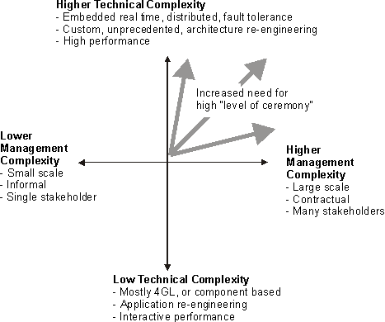
Kiedy używać RUP?

Slide 6
Dwa wymiary RUP
Strukturę RUP można analizować z dwóch perspektyw, zwanych tu “wymiarami”:
    Wymiar statyczny
    Wymiar dynamiczny

Slide 7
Wymiar statyczny
Wymiar statyczny procesu jest reprezentowany przez oś pionową na rysunku dwa slajdy dalej.
Na osi pionowej zostały oznaczone główne przepływy prac, grupujące aktywności zgodnie z ich wewnętrzną naturą.

Slide 8
Wymiar dynamiczny
Wymiar dynamiczny, reprezentujący aspekty dynamiczne procesu i opisywany w terminach, takich jak: cykle, fazy, iteracje i kamienie milowe. Oś pozioma rysunku reprezentująca ten wymiar odzwierciedla upływ czasu.

Slide 9
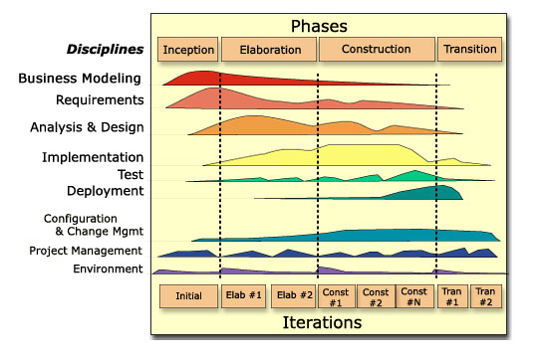

Slide 10
Elementy składowe procesu
Pracownicy (workers)
Aktywności (activities)
artefakty
przepływy prac (workflow)
pracownik
aktywności
projektant
analiza use-case
projektowanie use-case
artefakt
jest odpowiedzialny za
realizacja use-case

Slide 11
Pracownik
Pracownik reprezentuje albo pojedynczą osobę, albo grupę osób pracujących razem jako zespół
Każdy pracownik jest skojarzony z pewnym zbiorem wzajemnie powiązanych aktywności, które ma do wykonania i za które jest odpowiedzialny.
Odpowiedzialność pracownika jest zwykle wyrażana w terminach artefaktów, które tworzy, modyfikuje czy nadzoruje.

Slide 12
Aktywności
Aktywność specyfikuje jednostkową pracę, którą pracownik ma do wykonania. Każda aktywność musi mieć jasno określony cel.
Aktywność z reguły związana jest z jednym pracownikiem i pracą nad jednym lub niewielką liczbą artefaktów.
Pewna aktywność związana z danym artefaktem może być wielokrotnie powtarzana.
Aktywność może stanowić element ponownego użycia dla procesów planowania i rozwoju.

Slide 13
Artefakty
Artefakt: produkt wytwarzany, modyfikowany, nadzorowany bądź używany w trakcie którejś z aktywności realizowanych w procesie wytwarzania produktu finalnego.
RUP promuje ideę: “każda informacja związana jest
z konkretną, odpowiedzialną za tę informację osobą”. Różne osoby mogą wykorzystywać dany artefakt, ale aktualizacja zawsze wymaga zgody właściciela.

Slide 14
Artefakty
Zbiory artefaktów: Artefakty w RUP zostały pogrupowane w pięć kategorii:
  związane z biznesem i zarządzaniem projektem (Z),
  związane z wymaganiami (W),
  związane z projektowaniem (P),
  związane z implementacją (I),
  związane z wdrażaniem (Wd).
Początkowa
Opracowywanie
Konstrukcja
Wdrażanie
Z
W
P
I
Wd
Z
W
P
I
Wd
Z
W
P
I
Wd
Z
W
P
I
Wd

Slide 15
Przepływy prac
Przepływ prac: Sekwencja aktywności, której efektem jest wytworzenie “obserwowalnej (znaczącej) wartości”.
RUP wyróżnia trzy podstawowe kategorie elementów wykorzystywanych przy opisie przepływów prac:
    przepływy podstawowe,
    szczegóły (detale) przepływów,
    plany iteracji.

Slide 16
Model iteracyjny
Podejście oparte o realizację kompletnego zbioru funkcjonalności kontra podejście oparte o realizację stopniową, rozłożoną w czasie:
“Wszystko czego potrzebujesz, zrobimy w ciągu dziewięciu miesięcy” kontra “w ciągu dwóch pierwszych miesięcy zrobimy trzy pozycje z twojej listy, w kolejnych trzech miesiącach zrobimy to i tamto, itd.”.

Slide 17
Kamienie milowe
Należy zdefiniować punkty w czasie, kiedy będą podejmowane decyzje typu: kontynuujemy, kończymy prace czy też zmieniamy kurs. Takie punkty w inżynierii oprogramowania noszą nazwę kamieni milowych.
Początkowa
Opracowywanie
Konstrukcja
Wdrażanie
czas
Cel cyklu
(LCO)
Architektura
(LCA)
Początkowa
zdolność operacyjna
(IOC)
Wypuszczenie
produktu

Slide 18
Kamienie milowe
Kamienie milowe:
Faza początkowa (P): (kamień milowy LCO)
Faza opracowywania (O): (kamień milowy LCA)
Faza konstrukcji (K): (kamień milowy IOC)
Faza wdrażania (W): (kamień milowy Wypuszczenie produktu)

Slide 19
Kamienie milowe
P
O
K
W
1-sza generacja produktu
Cykl początkowy
P
O
K
W
2-ga generacja produktu
Cykl ewolucji
P
O
K
W
3-cia generacja
produktu
Cykl ewolucji

Slide 20
Aktywności a iteracje
Faza początkowa (P)
Faza opracowywania (O)
Faza konstrukcji (K)
Faza wdrażania (W)

Slide 21
Podejście iteracyjne a sekwencyjne
Proces sekwencyjny jest odpowiedni dla realizacji małych projektów.
Proces iteracyjny jest realizowany w oparciu o sekwencję iteracji.
W celu ułatwienia zarządzania procesem realizacji, iteracje zostały pogrupowane w cztery fazy: początkową, opracowywania, konstrukcji i wdrażania.
Podejście iteracyjne skutkuje uzyskaniem lepszej jakości produktu finalnego.

Slide 22
Architektura
Załóżmy, że utworzono by krótki opisu systemu (max. 60 stron tekstu), który wystarczyłby projektantom, programistom, użytkownikom i menadżerom na:
zrozumienie tego, co system robi.
zrozumienie, jak system robi to, co ma zrobić.
pracę na fragmencie systemu.
rozwijanie systemu.
wykorzystanie części systemu do konstrukcji innego systemu.
Taki opis, można by nazwać opisem architektury systemu.

Slide 23
Pojęcia
Styl architektoniczny
Mechanizm architektoniczny
Wzorzec architektoniczny

Slide 24
Podsumowanie
RUP przykrywa całość cyklu życiowego SI.
RUP wykorzystuje najnowsze trendy i technologie: obiektowe podejście, architektura oparta o komponenty, modelowanie wizualne z UML, podejście iteracyjne, itd.
RUP jest systematycznie rozwijany i ulepszany (nie jest produktem zamrożonym”).

Slide 25
Podsumowanie
RUP posiada “solidną” architekturę, która może być przystosowana do konkretnych potrzeb użytkownika.
RUP wspiera rozwój oprogramowania w oparciu o sześć najlepszych praktyk: iteracyjny rozwój, zarządzanie wymaganiami, architektura oparta o komponenty, wizualne modelowanie, systematyczna weryfikacja jakości i zarządzanie zmianami.
RUP posiada całą paletę narzędzi wspierających.

Slide 26
Dziękujemy
Michał Sipek
Piotr Kapciak

